Slide 1
완전
탐색

Slide 2
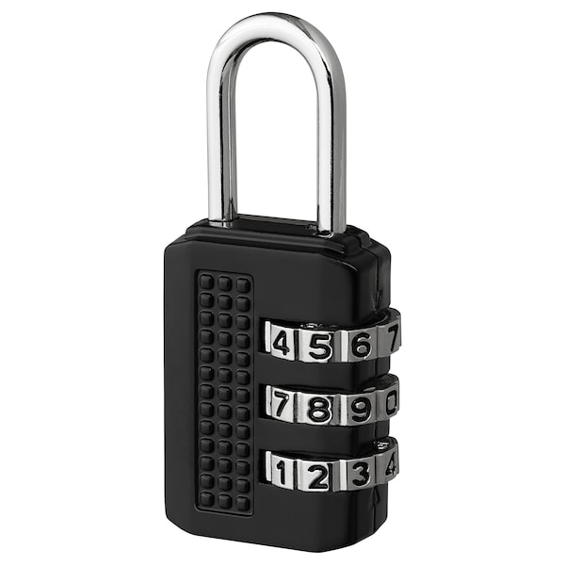
01
완전 탐색 (Brute-Force)
가능한 경우의 수를 일일이 조사하면서 답을 찾는 방법
직관적.
문제의 정확한 결과값을 얻어낼 수 있는 가장 확실하며 기초적인 방법
적게 먹고
안 마시기
조금이라도
운동하기
규칙적으로
잘 자기
000 ~ 999 모두 시도, 반드시 해결 !

Slide 3

01
02
문제를 해결할 수 있는가?
효율적으로 동작하는가?
이 알고리즘이 적절한가?
답을 찾을 수 있는가?
시간복잡도는?
시간 제한에 걸리지 않는가?

Slide 4
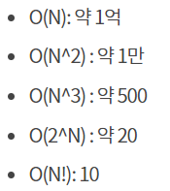
c++ 1초 연산 시간복잡도

Slide 5
02
완전 탐색 활용 방법
해결하고자 하는 문제의 가능한 경우의 수 대략적 계산
가능한 모든 방법 고려
01
02
03
04
Brute Force 기법
반복/조건문을 활용해
모두 테스트
순열(Permutation)
n개 중 r개의 원소를
중복 허용없이 나열
재귀(Recursive)
자기 자신 호출
BFS, DFS
그래프 자료구조에서
모든 정점 탐색

Slide 6
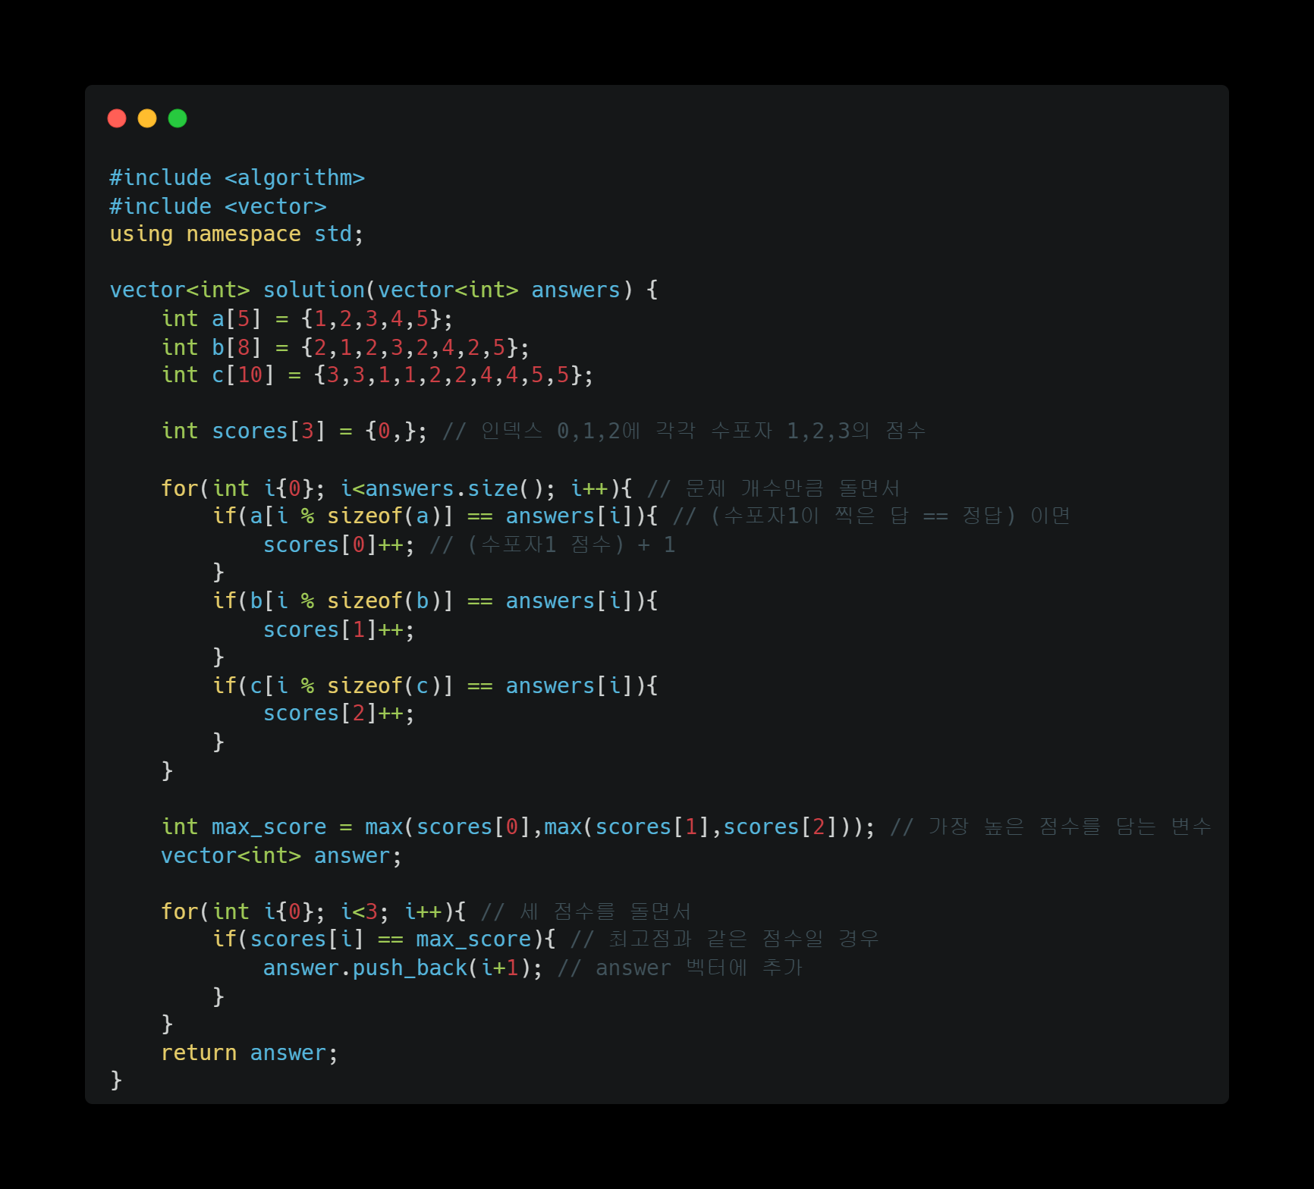
프로그래머스 완전탐색
1. 모의고사
01
Brute Force 기법
반복/조건문을 활용해
모두 테스트

Slide 7
#include <iostream>
#include <vector>
#include <algorithm>
using namespace std;
int main() {
vector<int> v{ 1, 2, 3};
sort(v.begin(), v.end());
do {
for (auto it = v.begin(); it != v.end(); ++it)
cout << *it << ' ';
cout << endl;
} while (next_permutation(v.begin(), v.end()));
}
프로그래머스 완전탐색
2. 소수 찾기
02
순열(Permutation)
n개 중 r개의 원소를
중복 허용없이 나열
next_permutation()
next_permutation(순열을 구할 컨테이너의 시작 iterator,
끝 iterator)
-컨테이너는 오름차순으로 정렬되어 있어야 함.
-중복이 있는 원소들은 중복을 제외하고 순열을 만들어 줌
-default: 오름차순으로 순열 생성
1 2 3
1 3 2
2 1 3
2 3 1
3 1 2
3 2 1

Slide 8
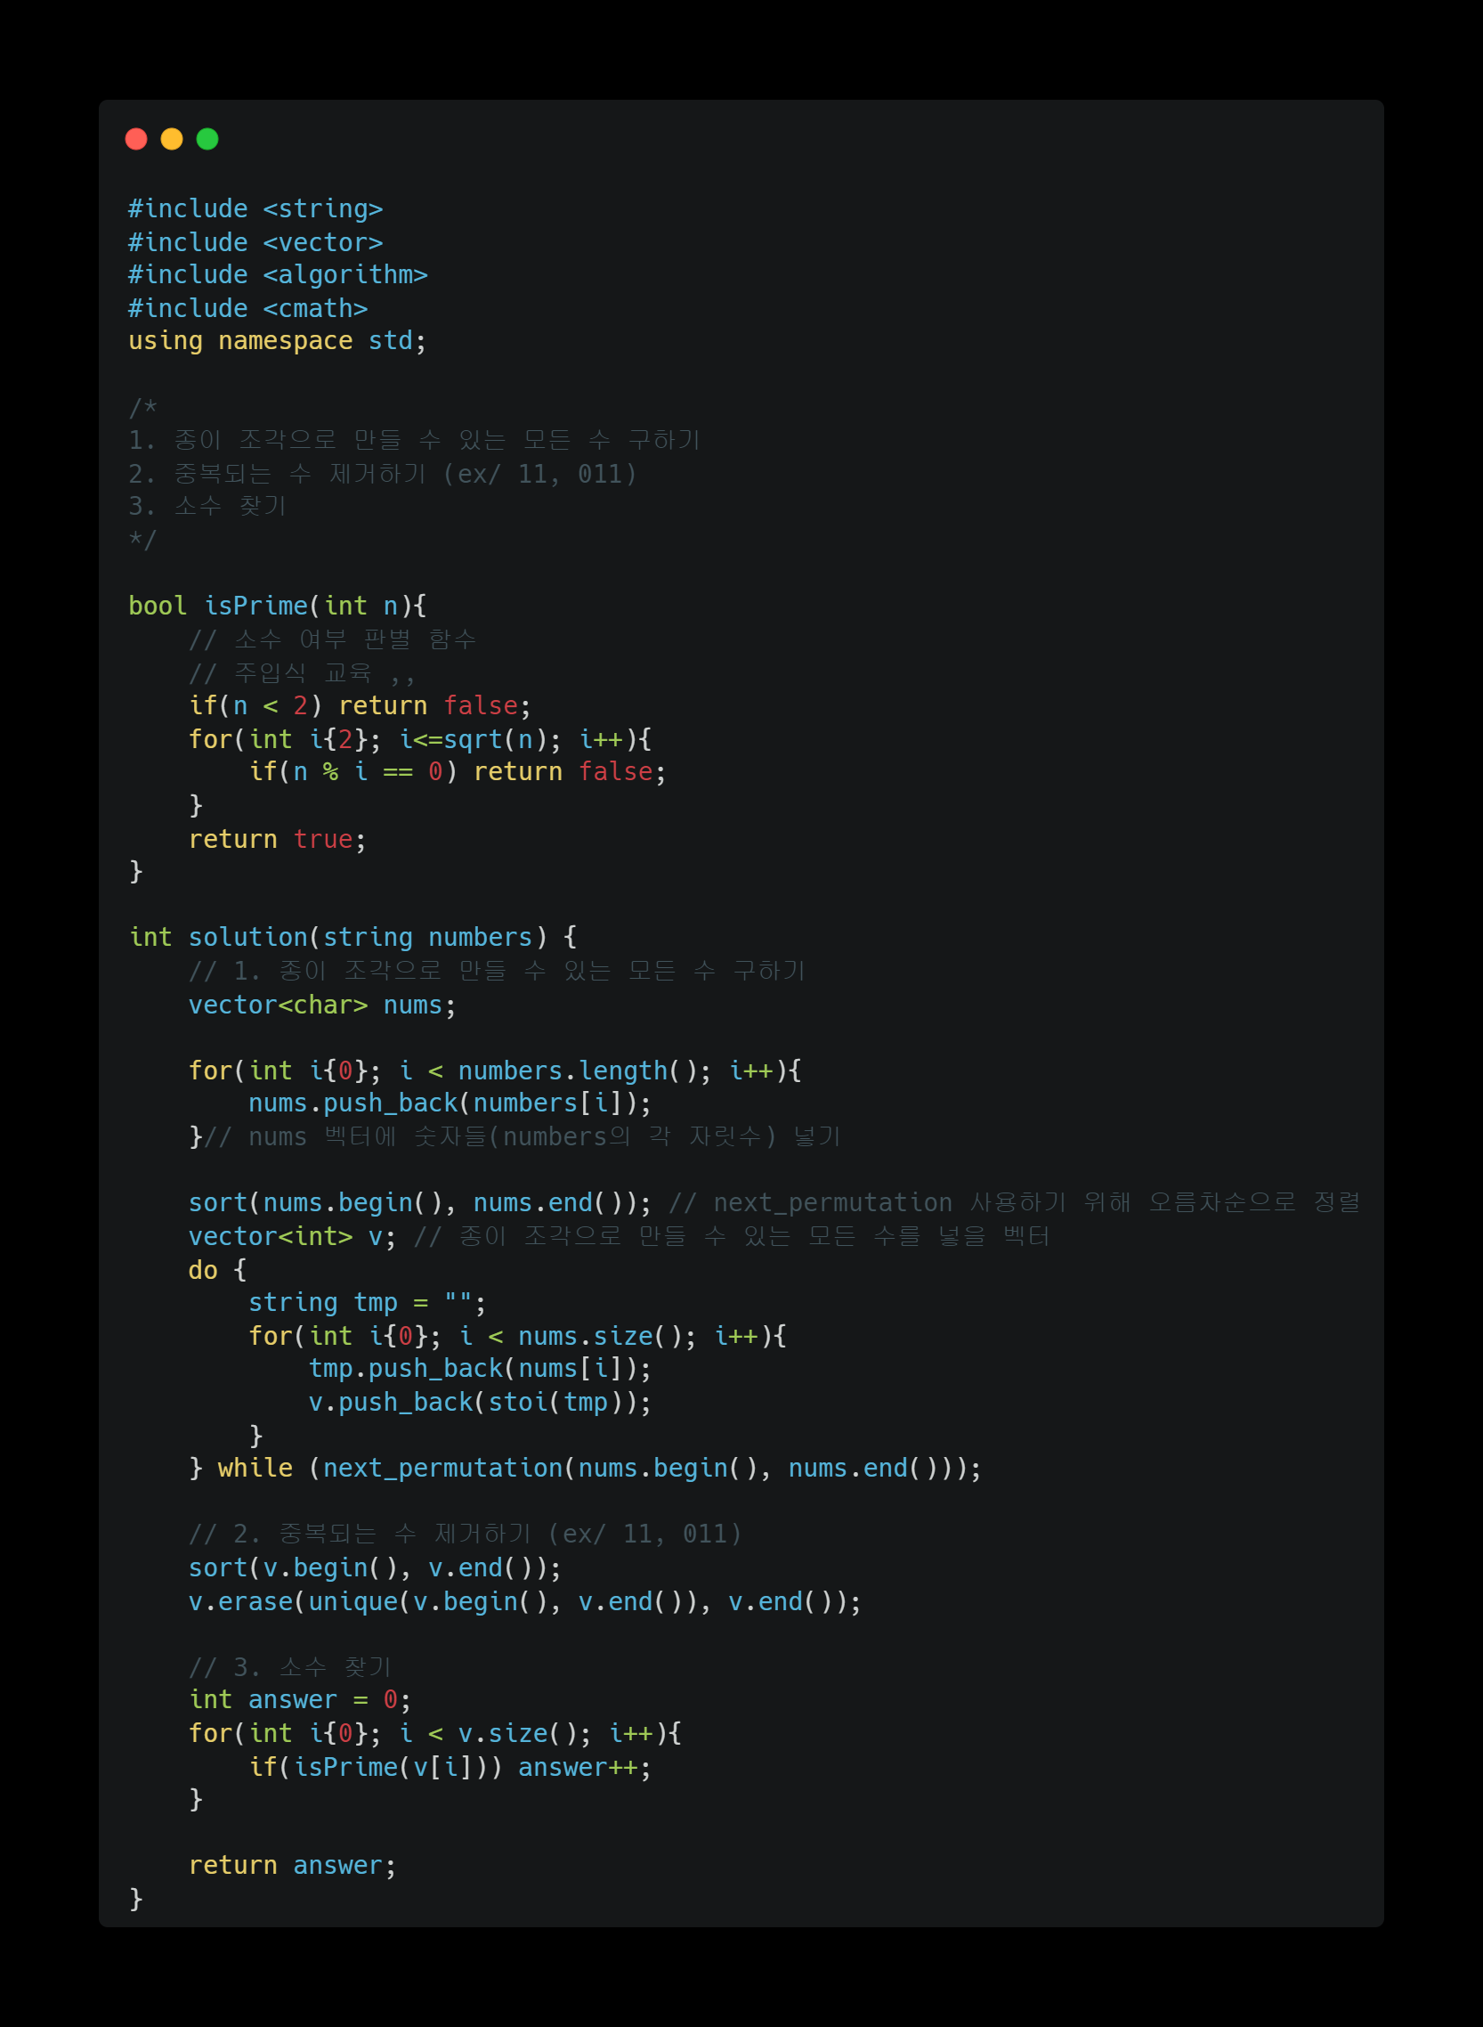
프로그래머스 완전탐색
소수 찾기
02
순열(Permutation)
n개 중 r개의 원소를
중복 허용없이 나열
next_permutation()
next_permutation(순열을 구할 컨테이너의 시작 iterator,
끝 iterator)
-컨테이너는 오름차순으로 정렬되어 있어야 함.
-중복이 있는 원소들은 중복을 제외하고 순열을 만들어 줌
-default: 오름차순으로 순열 생성

